Slide 1

BAK SEONG JAE
Portfolio
FULL STACK DEVELOPER
Portfolio
꾸준히 성장하는 개발자 박성재입니다.

Slide 2
INDEX
1. DINE PICK : 위치 기반 식당 & 카페 추천 및 예약 서비스
(팀 프로젝트 - 4인)
2. MOVIE EXPLORER : REACT 기반 영화 정보 & 개인화 즐겨찾기 서비스
(개인 프로젝트)
3. SECONDHAND MARKET : SPRING BOOT 기반 중고 물품 거래 서비스
(개인 프로젝트)

Slide 3
DINE PICK
(위치 기반 식당 & 카페 추천 및 예약 서비스)
담당 역할. (백엔드)
REST API 설계 및 구현, 외부 API연동, DB 설계 및 데이터 처리,
예약 및 위치 서비스 등 핵심 비즈니스 로직을 담당

Slide 4




목차 소개
Table of Contents
01
02
프로젝트 소개
프로젝트 개요
개발 환경
DB 설계
03
04
프로젝트 구성
마무리
식당 조회
이미지 제공
예약 기능
지도 연동
회원 / 권한

Slide 5








01.
프로젝트 소개
DINEPICK - 위치 기반 식당 & 카페 추천 및 예약 서비스
사용자의 현재 위치를 기준으로 주변 식당 및 카페 정보를 조회하고,
거리·카테고리· 키워드 기반으로 장소 탐색
01
카카오맵 API를 활용하여 실제 국내 식당 데이터를 수집하고,
이를 자체 DB에 저장 및 가공하여 안정적인 서비스 제공
02
회원, 식당 추천, 예약 서비스 등 다양한 기능 제공
03

Slide 6















02.
프로젝트 개요
1) 개발 환경
- Backend
- Frontend
- Tools

Slide 7

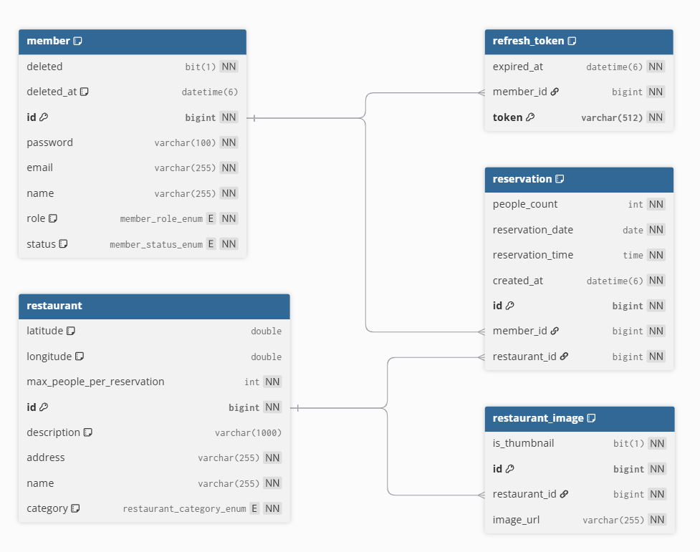
02.
프로젝트 개요
2) DB 설계

Slide 8
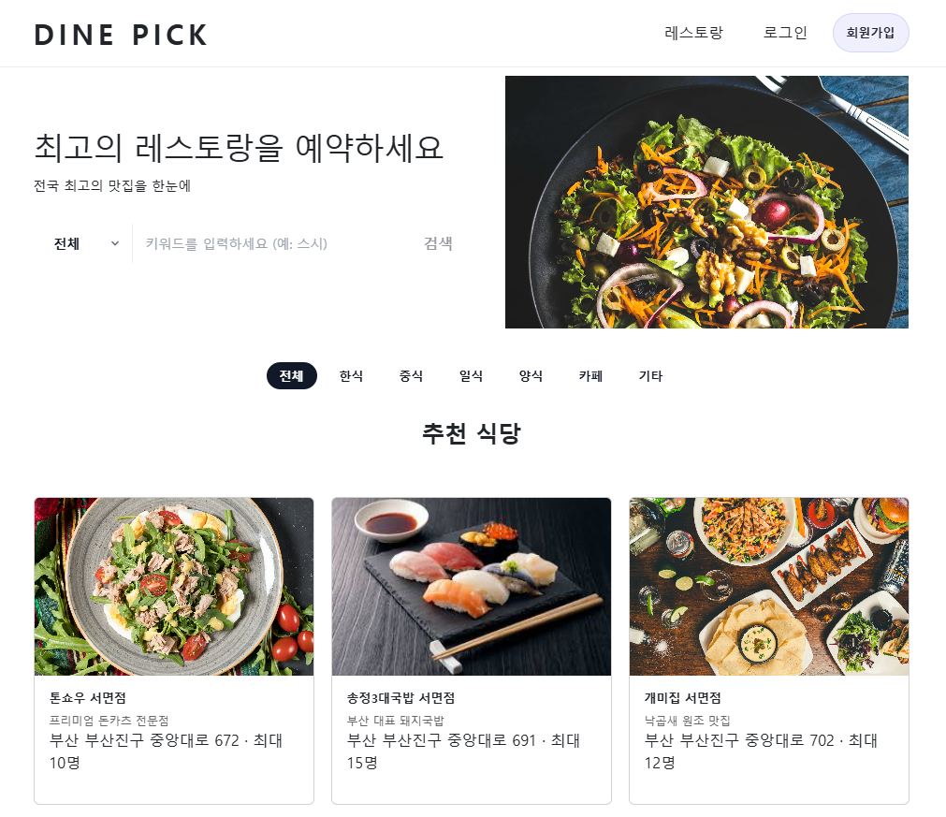
03.
프로젝트 구성
식당 조회
- 사용자 좌표 기반 주변 식당 검색
- 거리(radius) 기준 필터링
- 카테고리 (한식, 중식, 일식, 카페 등) 필터
- 키워드 기반 식당 이름 검색
- 거리순 정렬 지원
이미지 제공
- 식당 썸네일 이미지 제공
- 식당 상세 이미지 리스트 조회
- 프론트엔드에서 바로 활용 가능한
이미지 URL 구조

Slide 9
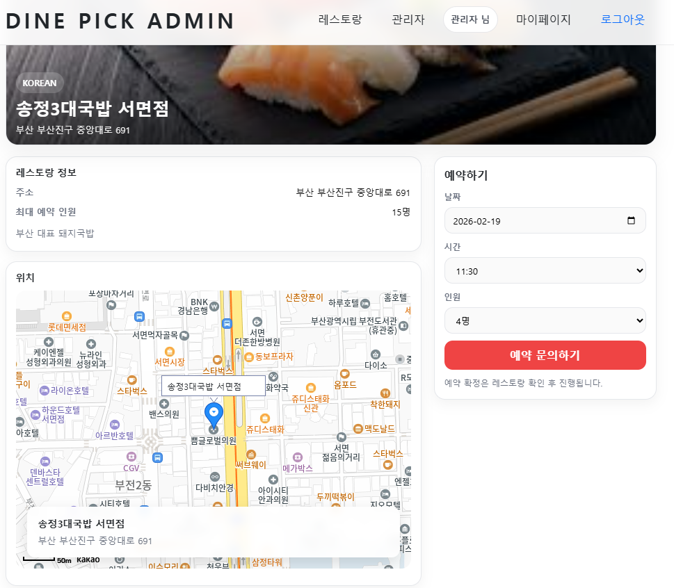
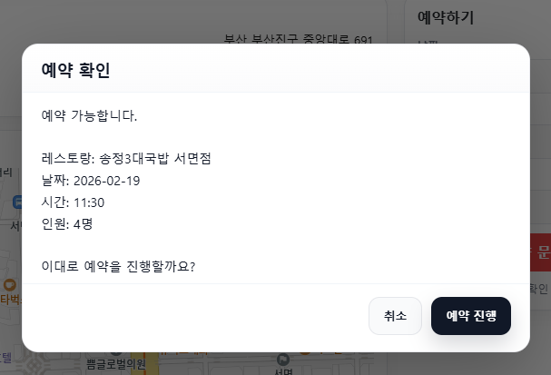

03.
프로젝트 구성
예약 기능
- 사용자는 원하는 식당, 날짜, 시간, 인원을 선택해 예약
- 관리자는 예약 내역을 확인하고 상태를 관리
- JWT 인증 기반으로 로그인 사용자만 예약 가능
- 키워드 기반 식당 이름 검색
- 거리순 정렬 지원
예약 기능의 주요 포인트
- 로그인 상태에서만 예약 버튼 활성화
- 예약 성공 시 즉시 사용자 예약 목록에 반영
- 중복 예약 방지를 위한 서버 검증 로직 적용

Slide 10
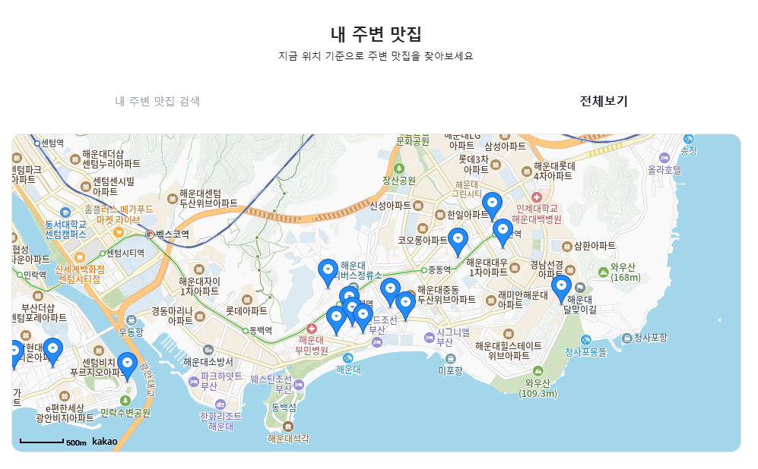
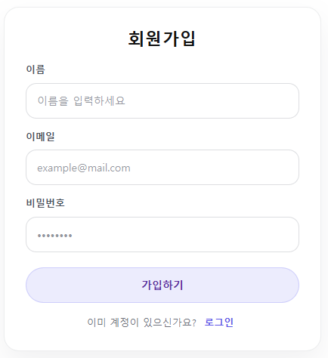
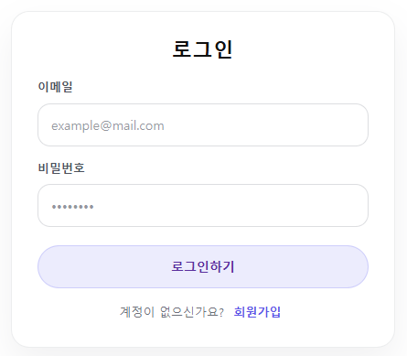
03.
프로젝트 구성
지도 연동
- Kakao Map을 통한 지도 표시
- 마커 기반 식당 위치 시각화
- 지도 이동 시 재검색 기능
회원 / 권한
- 회원 가입 및 로그인
- JWT 기반 인증
- 사용자 / 관리자 권한 분리

Slide 11
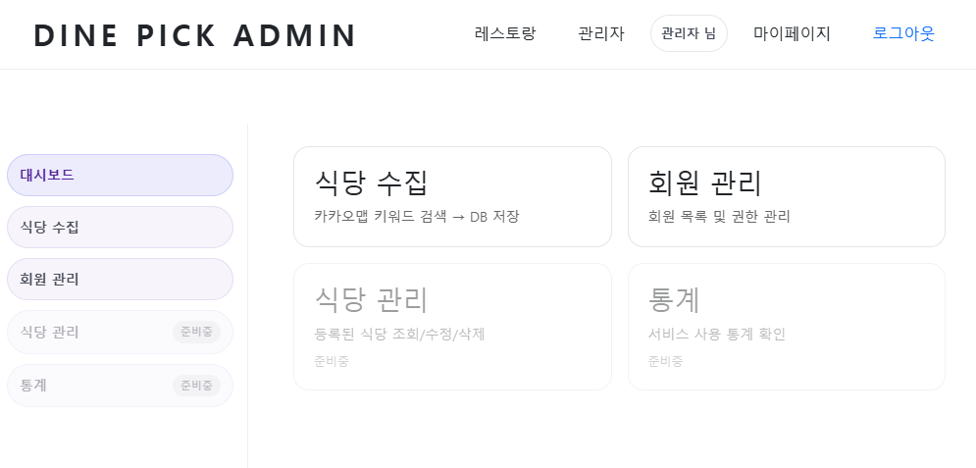
03.
프로젝트 구성
관리자 기능
- 카카오 로컬 API를 활용한 식당 데이터 수집
- 키워드 기반 식당 일괄 등록
- 중복 데이터 방지 로직 적용

Slide 12

04.
마무리
프로젝트를 통해 얻은 것
실제 서비스 흐름을 고려한 백엔드 중심 설계 경험
JWT 기반 인증/인가 및 권한 분리 설계
외부 API(카카오맵) 연동 → 데이터 수집 및 가공 경험
예약, 리뷰, 즐겨찾기 등 실사용 기능 구현
프론트엔드–백엔드 API 협업 구조 이해
기술적으로 성장한 부분
REST API 설계 경험
JPA 연관관계 설계 및 트랜잭션 이해
예외 처리 및 에러 응답 표준화
개발 환경 분리 (local / dev)
실제 오류 로그 기반 디버깅 경험

Slide 13
04.
마무리
앞으로 확장 가능한 부분
예약 승인/거절 알림(이메일 or 알림)
인기 식당 추천 로직
이미지 업로드 및 S3 연동
관리자 대시보드 고도화

Slide 14




Movie Explorer 웹 서비스
React 기반 영화 정보 & 개인화 즐겨찾기 서비스
GitHub
Live Demo
github.com/seongjaebak2/movie-app.git
박성재
movie-app-sj.netlify.app/

Slide 15

프로젝트 개요
프로젝트 목표
Movie Explorer는
TMDB API를 활용해 영화 정보를 제공하고,
사용자 로그인 기반으로 개인화된
즐겨찾기(Favorites) 기능을 제공하는
SPA(Single Page Application) 입니다.
React를 활용한 SPA 구조 이해 및 설계
Context API 기반 인증(Authentication) 상태 관리
LocalStorage 활용한 상태 영속성
실무형 UX (모달, 무한스크롤, 접근 제한) 구현
REST API 연동 경험 (Axios)
실서비스를 염두에 둔 구조 설계
로그인 상태 유지 & 접근 제어 구현
무한 스크롤 · 정렬 · 검색 UX 제공
01

Slide 16
기술 스택
Frontend
Styling
React (Hooks 기반)
React Router
Context API
Axios
Vite
CSS Modules / Custom CSS
반응형 UI (Mobile 대응)
API
State / Storage
TMDB Open API
Axios Interceptor 활용
useState
useEffect
useCallback
LocalStorage (로그인, 즐겨찾기 영속화)
02

Slide 17
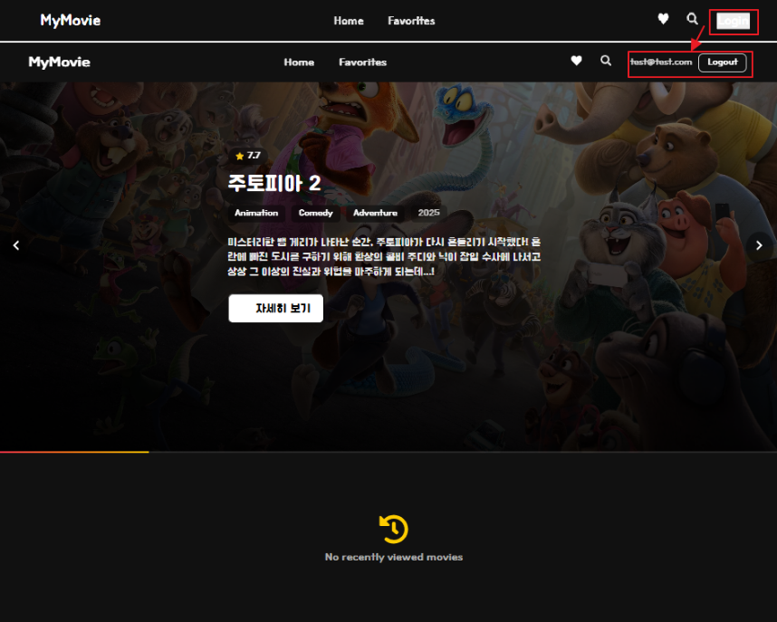
주요 기능
로그인 / 인증
Context API 기반 로그인 상태 관리
LocalStorage로 새로고침 시 로그인 유지
로그인 상태에 따른 UI 분기 처리
로그아웃 시 인증 정보 초기화
03

Slide 18
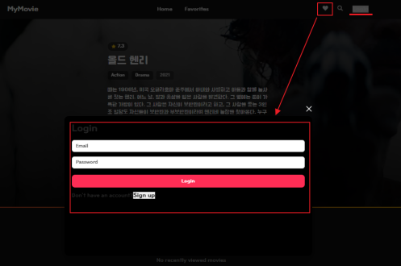

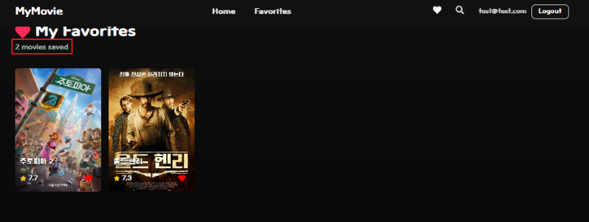
주요 기능
즐겨찾기 (Favorites)
영화 즐겨찾기 추가 / 제거
유저별 LocalStorage 분리 저장
로그인 사용자만 접근 가능 (Protected Route)
헤더에 즐겨찾기 개수 실시간 표시
03

Slide 19
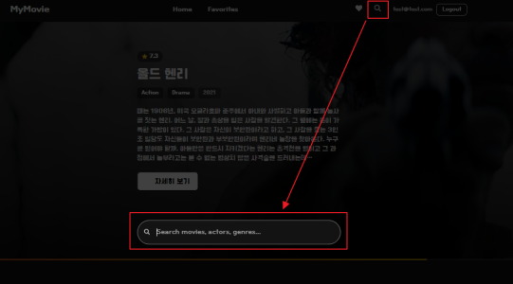
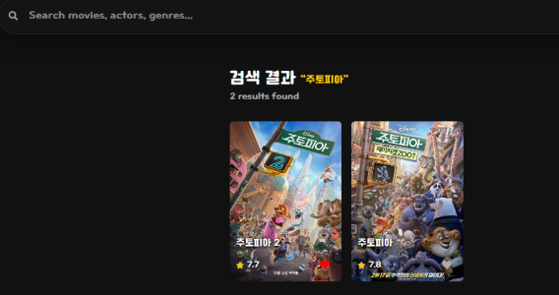
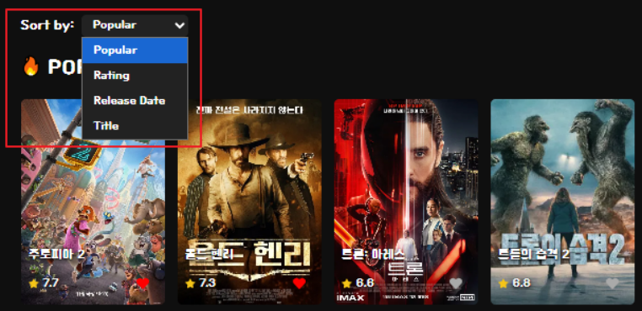
주요 기능
검색/정렬 기능
영화 제목 검색
검색 결과 페이지 분리
모달 기반 검색 UX
인기순 (Popular)
평점순 (Rating)
개봉일순 (Release Date)
제목순 (Title)
03

Slide 20
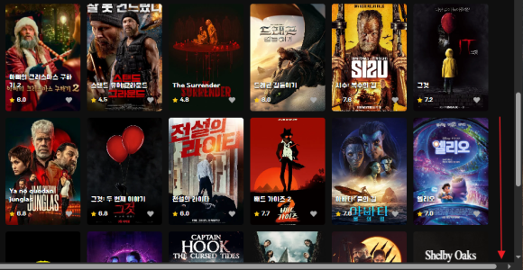
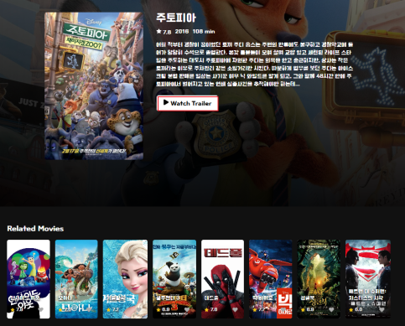

주요 기능
무한 스크롤/상세 페이지
Popular 영화 페이지 무한 로딩
스크롤 위치 기반 자동 데이터 요청
중복 요청 방지 처리
영화 상세 정보 조회
포스터 · 개요 · 평점 · 개봉일 표시
Trailer 보기(모달)
관련 영화 표시
03

Slide 21
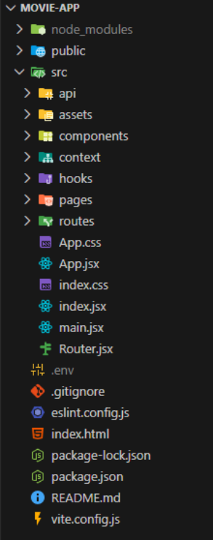

아키텍처 구조
src/
├─ api/ (Axios, TMDB API)
├─ components/ (Header, MovieCard, Modal 등)
├─ pages/ (Home, Favorites, Search, Detail)
├─ context/ (AuthContext)
├─ hooks/ (useInfiniteScroll, useLocalStorage)
├─ routes/ (ProtectedRoute)
역할별 디렉토리 분리
재사용 가능한 Custom Hook 설계
04

Slide 22
미리코퍼레이션
마무리
문제 해결 경험
문제 1
다른 계정으로 로그인해도 즐겨찾기가 공유됨
원인
favorites를 계정과 무관하게 LocalStorage에 저장
해결
favorites_${user.email} 형태로 저장 키 분리
로그인/로그아웃 시 상태 초기화 처리
문제 2
새로고침 시 로그인 상태가 사라짐
해결
AuthContext에서 LocalStorage 기반 복원 처리
로딩 상태(loading) 처리로 UI 깜빡임 방지
문제 3
무한 스크롤 중 중복 데이터 발생
해결
loading 상태 체크
sort 옵션에 따른 무한 스크롤 조건 분기
05

Slide 23
마무리
확장 가능성
실제 백엔드 로그인 API 연동
즐겨찾기 서버 저장
로그인 시 서버 클라이언트 sync
회원가입 기능 추가
다크 모드
평점 기반 추천 기능
06

Slide 24
중고 마켓
(Secondhand Market)

Slide 25
목차 소개
Table of Contents
01
02
프로젝트 소개
프로젝트 개요
개발 환경
DB 설계
서비스 개요
03
04
프로젝트 구성
마무리
메인화면
회원관리 (회원 가입, 로그인, 회원 정보 수정, 게시글 목록)
상품관리 (상품 등록, 상품 이미지 업로드, 상품 수정, 상품 삭제, 거래 희망 주소)

Slide 26
01.
프로젝트 소개
중고 거래 사이트 (Secondhand Market)
개인 – 개인 간의 중고 물품 거래를 지향
01
누구나 거래 할 수 있는 쉬운 중고 거래 플랫폼 제작
02
회원관리, 상품 관리, 거래 희망 주소 등 다양한 기능 제공
03

Slide 27





02.
프로젝트 개요
1) 개발 환경

Slide 28
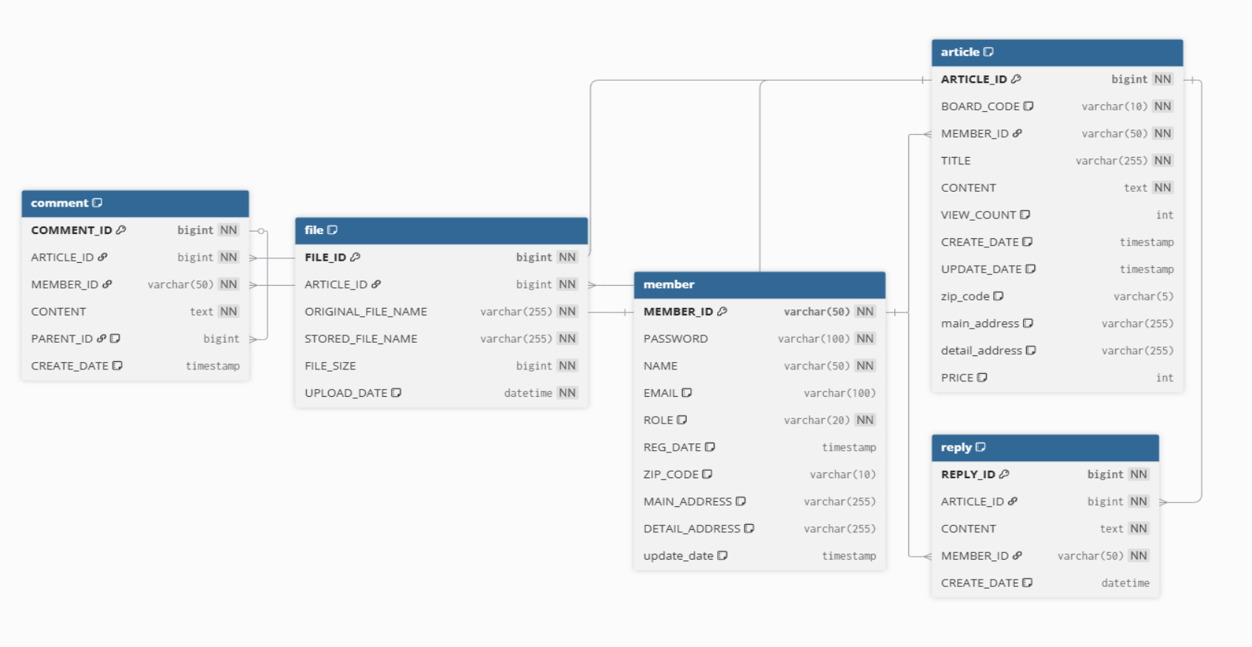
02.
프로젝트 개요
2) DB 설계

Slide 29




02.
프로젝트 개요
3) 서비스 개요
비회원
로그인
메인
회원 가입
회원
회원 관리
회원 정보 수정
주소 등록
상품 수정
상품 관리
상품 삭제
거래 희망 주소
댓글

Slide 30

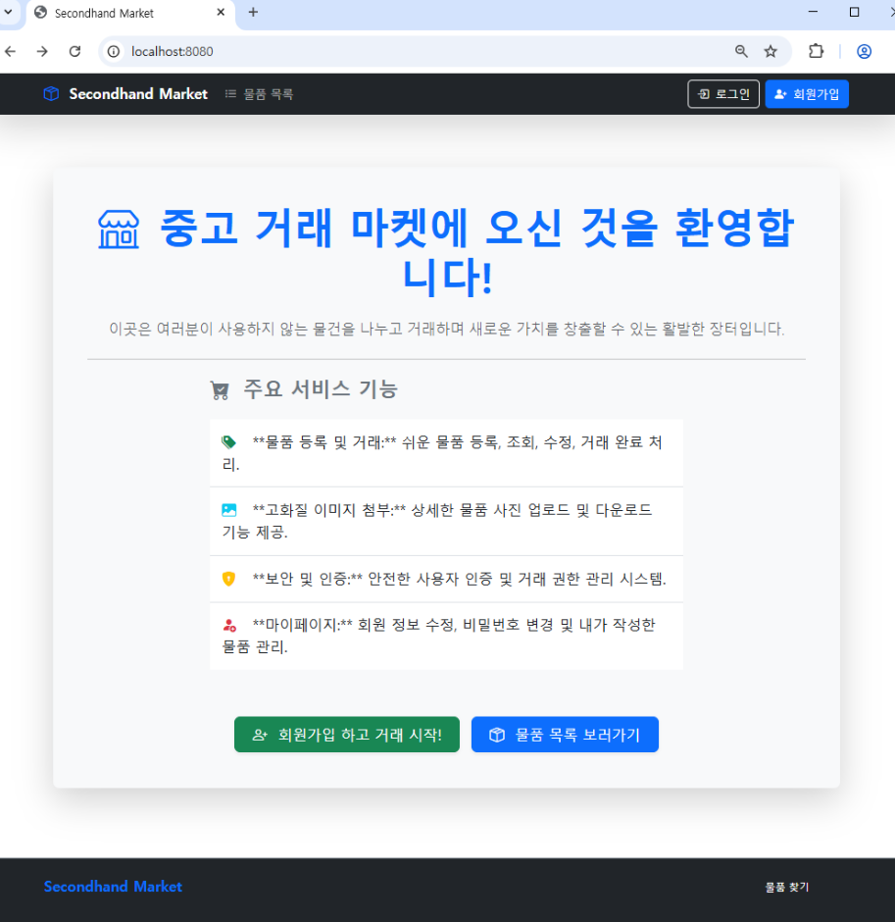
03.
프로젝트 구성
1
1) 메인 화면
타이틀
1
로그인 및 회원가입
2
상품 목록
3
2
3

Slide 31
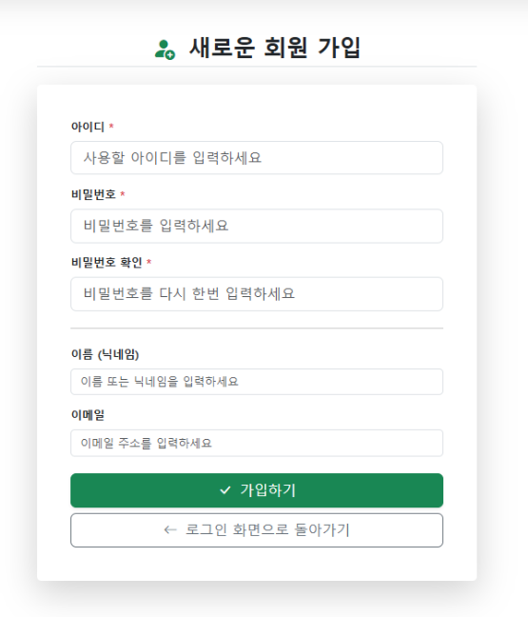
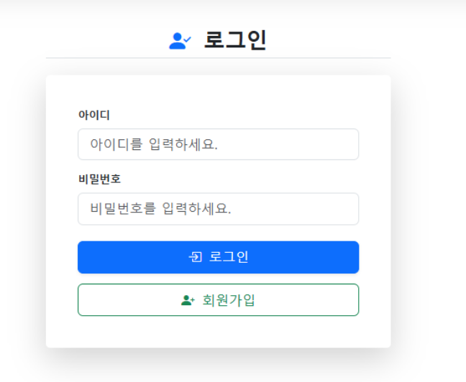
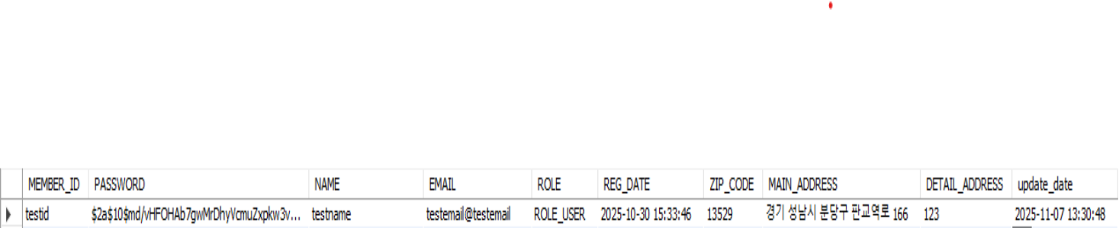
03.
프로젝트 구성
2) 회원 관리(회원 가입, 로그인)

Slide 32
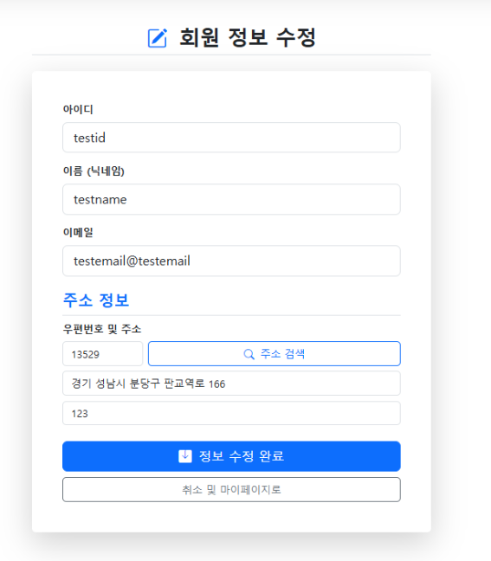
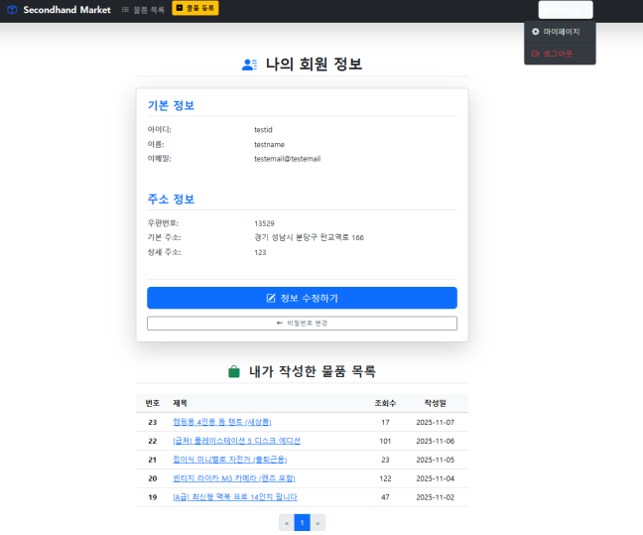
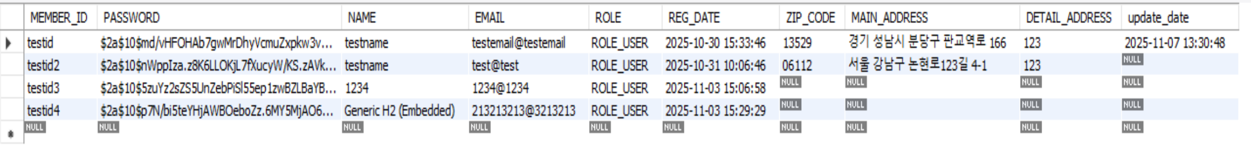
03.
프로젝트 구성
2) 회원 관리(회원 정보 관리, 수정, 등록한 상품 목록)

Slide 33
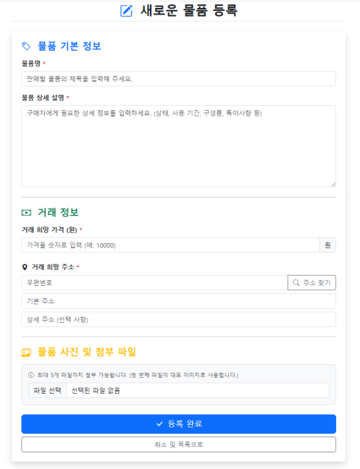
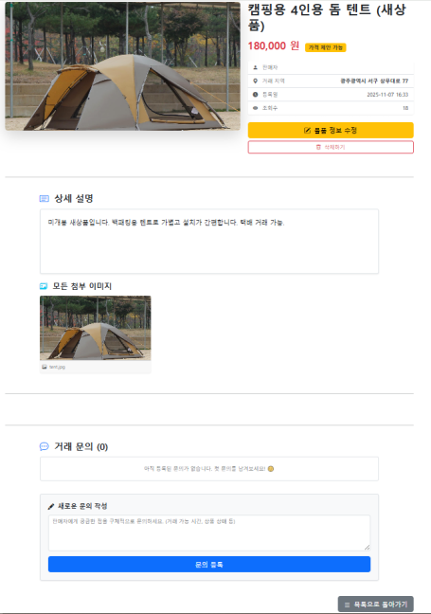
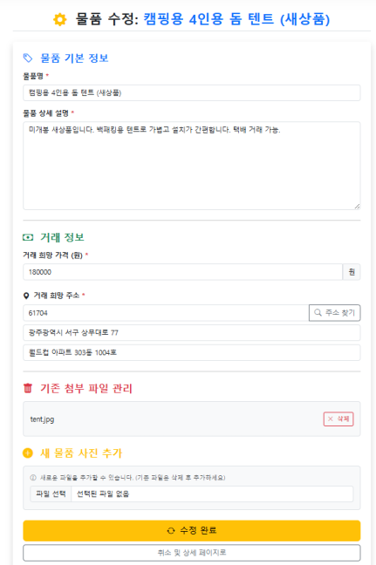
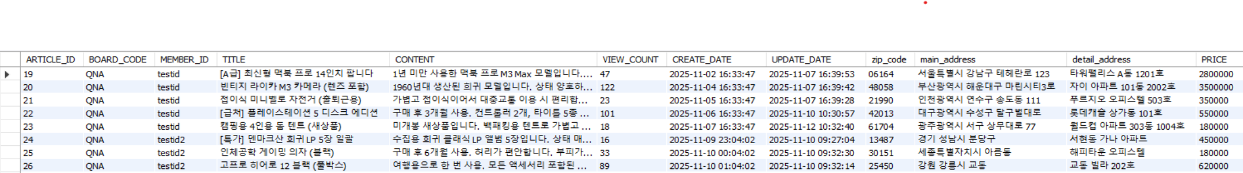
03.
프로젝트 구성
3) 상품 관리(상품 등록, 상세 정보, 수정)

Slide 34
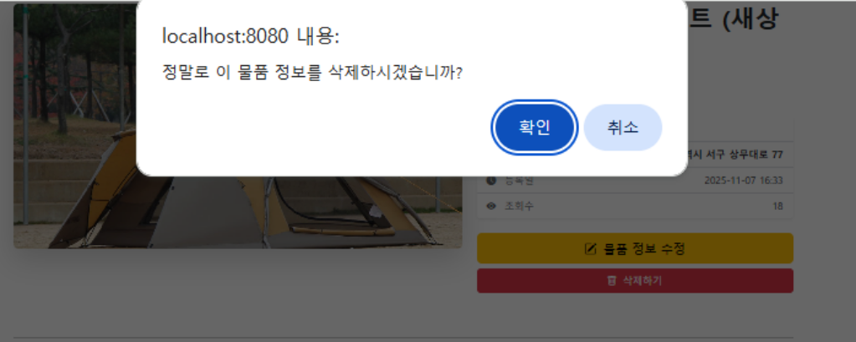
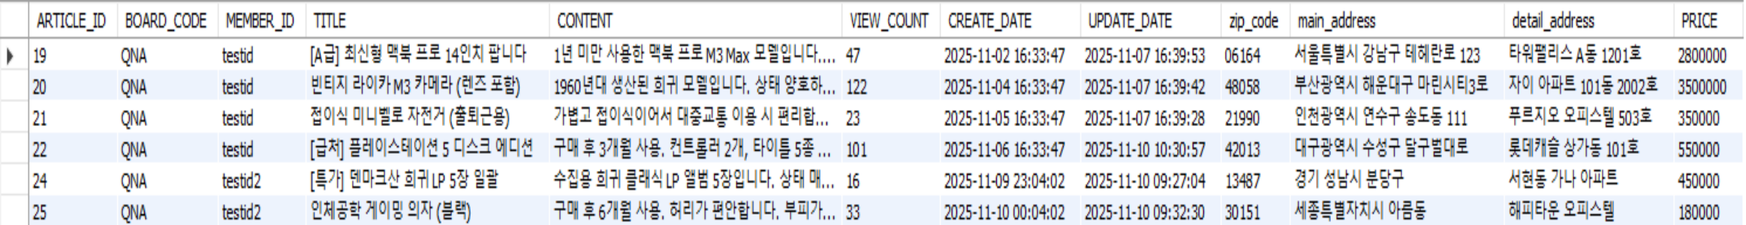
03.
프로젝트 구성
3) 상품 관리(상품 삭제)

Slide 35
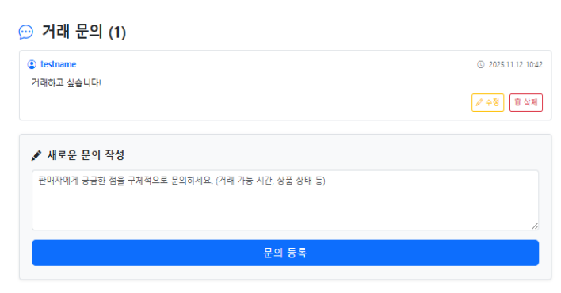
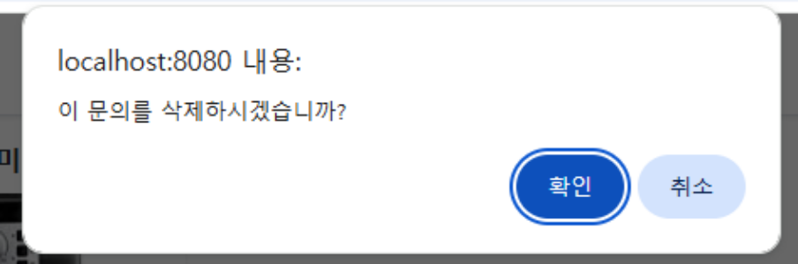

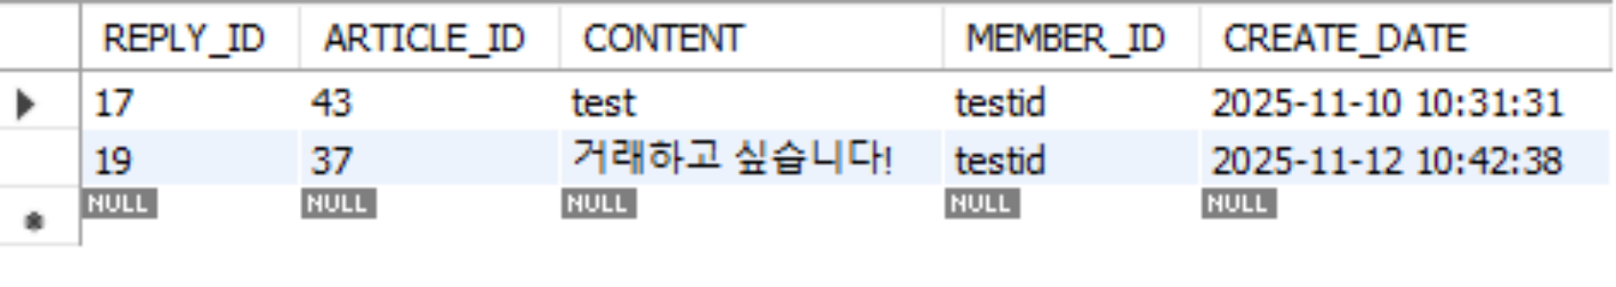
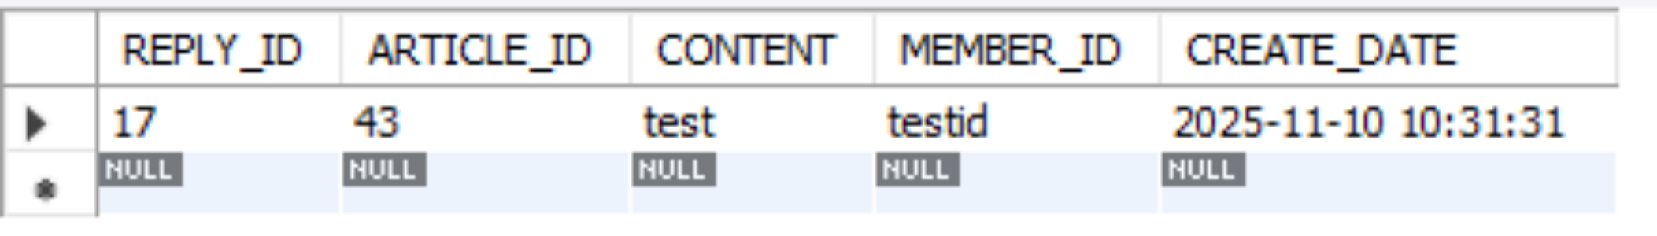
03.
프로젝트 구성
3) 댓글 (등록, 수정, 삭제)

Slide 36
04.
마무리
추가 구현 가능한 기능
장바구니
구매한 상품 목록
배송 현황
공지 사항
거래 후기 게시판

